Slide 1

Gymmen in de toekomst
Les 2

Slide 2
Wat gaan we doen?
Iets ‘ontwerpen’
Voor de gymles
Problemen oplossen
Zodat gymmen voor iedereen leuk wordt

Slide 3
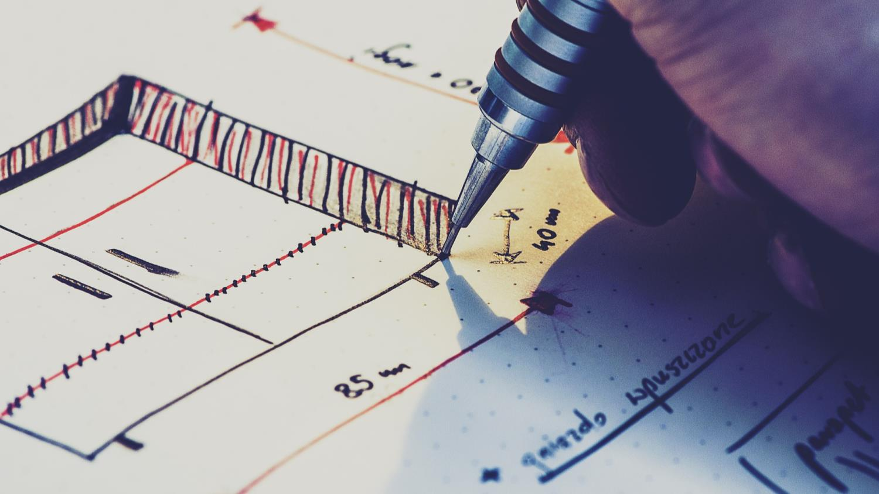
Wat doet een ontwerper?

Slide 4
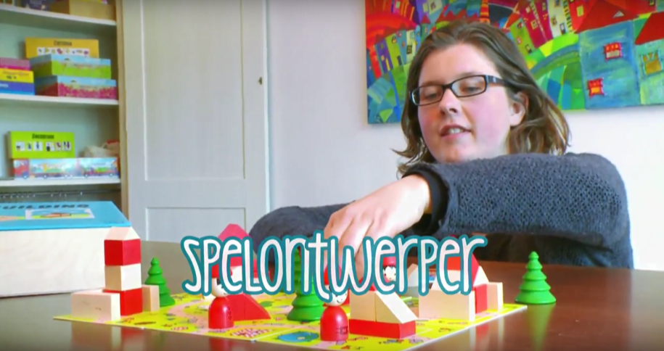
Wat doet een ontwerper?
Notes:
Klik op de afbeelding om naar het filmpje te gaan.
https://youtu.be/WxQW-mGMrjk of www.ditdoeik.nl/basisschool zoekterm: spelontwerper

Slide 5
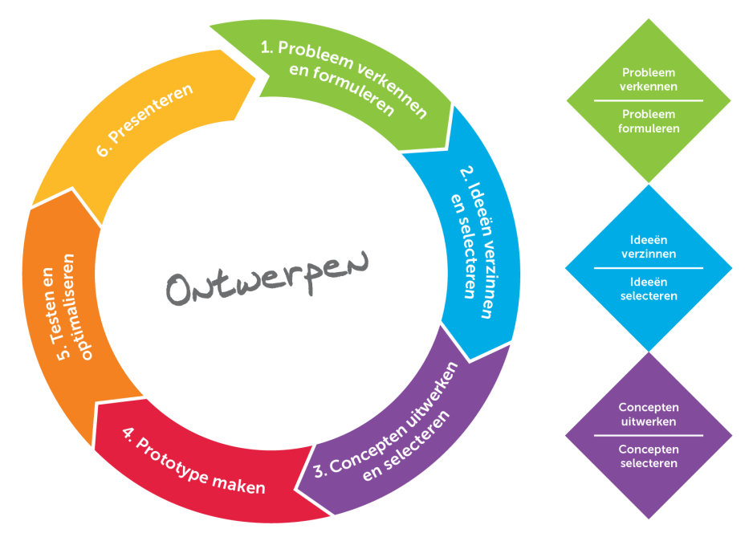
De stappen

Slide 6
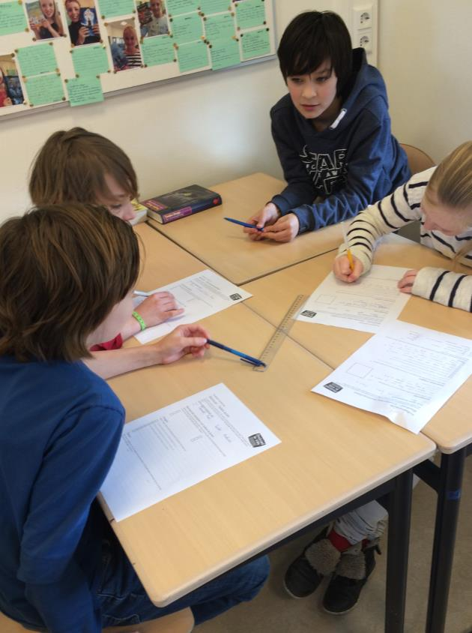
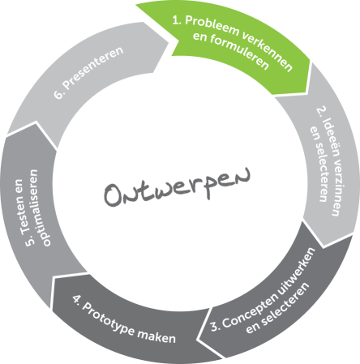
De stappen
Probleem verkennen en formuleren

Slide 7
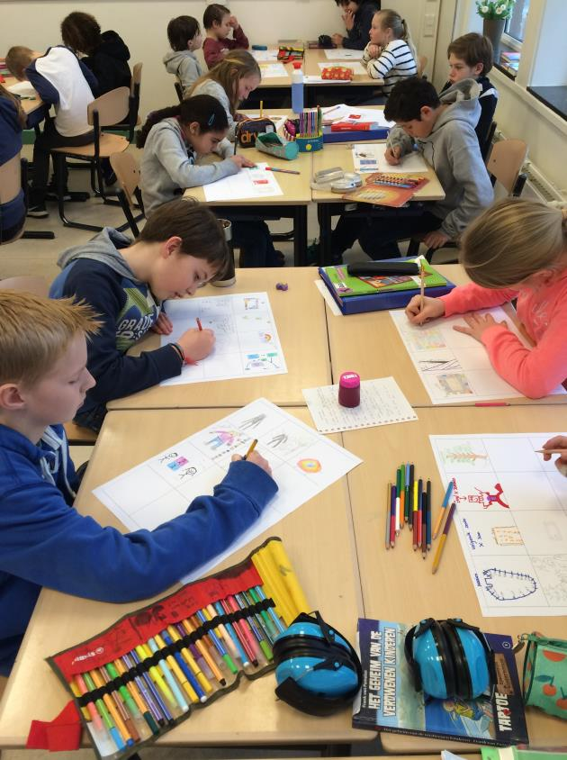
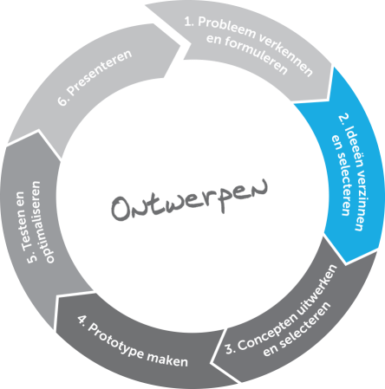
De stappen
Ideeën verzinnen en kiezen

Slide 8
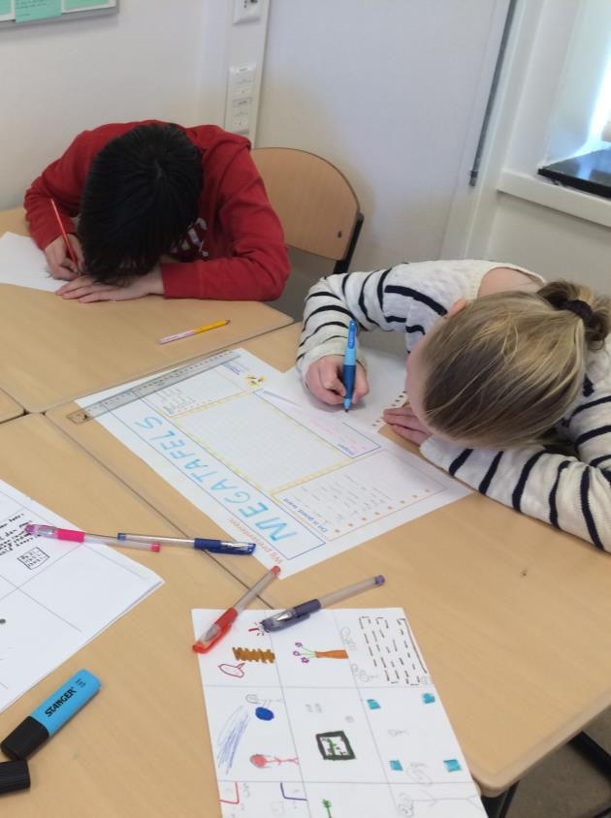
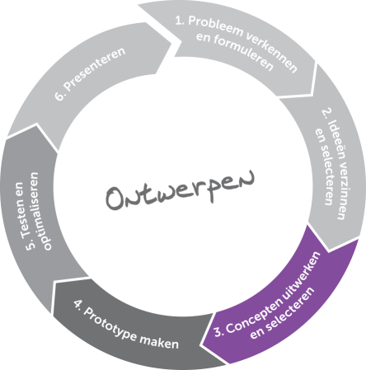
De stappen
Concepten uitwerken en selecteren

Slide 9
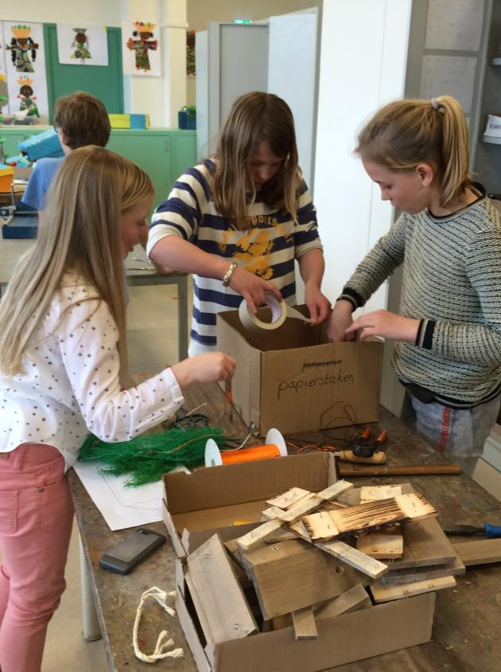
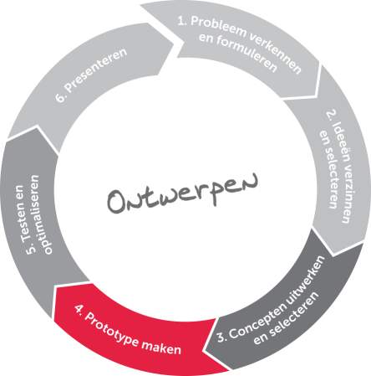
De stappen
Prototype maken

Slide 10
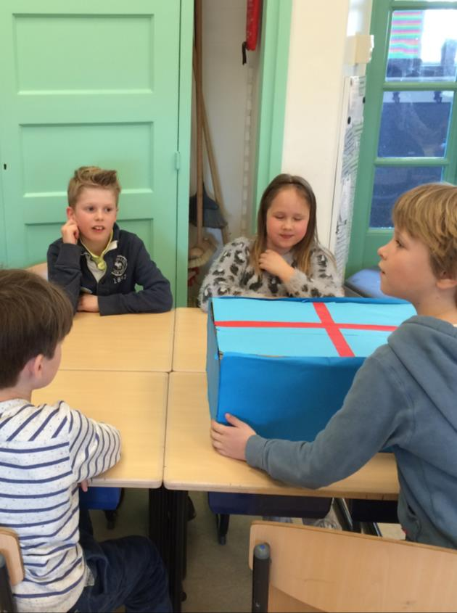
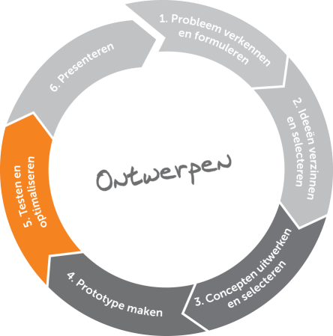
De stappen
Testen en optimaliseren

Slide 11
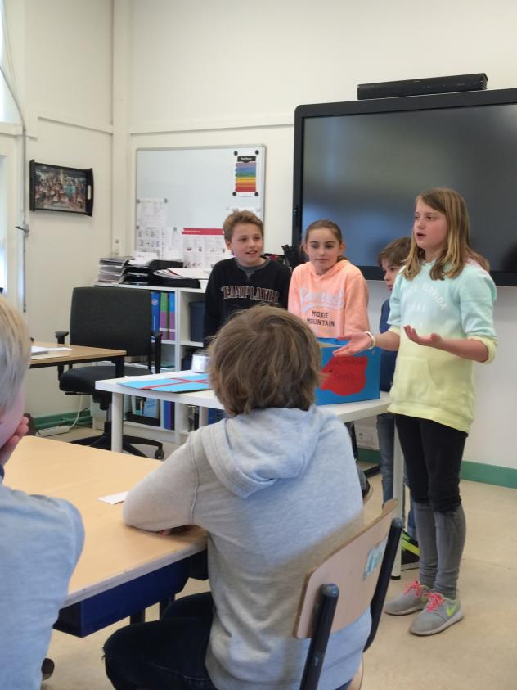
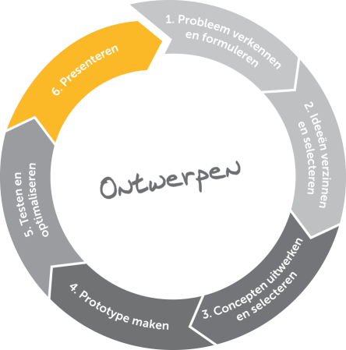
De stappen
Presenteren

Slide 12
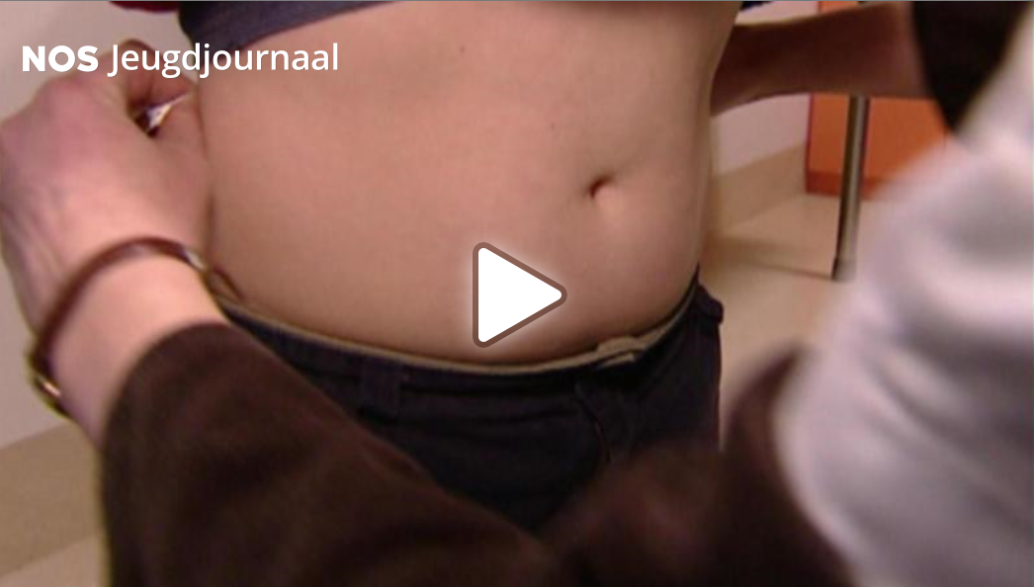
“4 van de 10 kinderen zijn te dik”
Notes:
Klik op de afbeelding om naar het filmpje te gaan.
http://www.jeugdjournaal.nl/artikel/603257-4-van-de-10-kinderen-zijn-te-dik.html

Slide 13
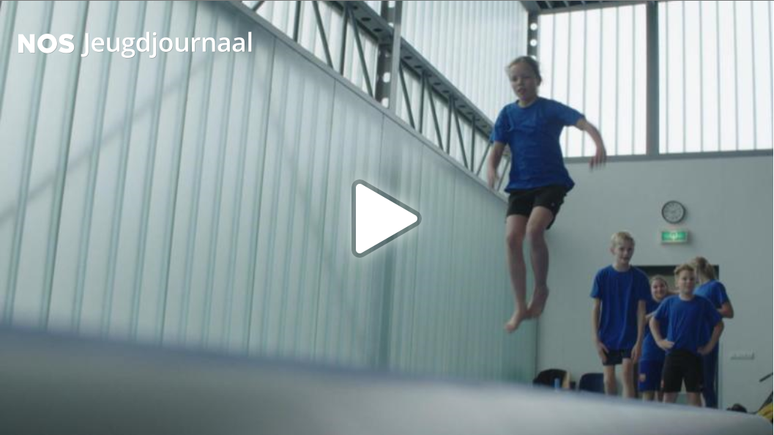
“Gym met skateboards, frisbees en handbogen”
Notes:
Klik op de afbeelding om naar het filmpje te gaan.
https://jeugdjournaal.nl/artikel/855548-gym-met-skateboards-frisbees-en-handbogen.html

Slide 14
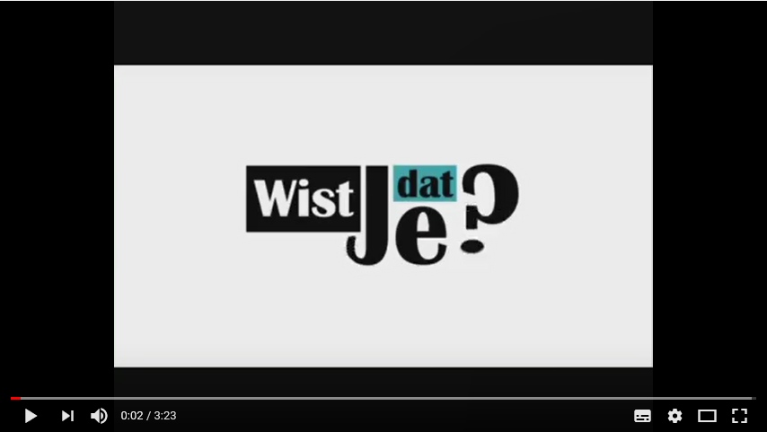
“Freerunning en parkour in het onderwijs”
Notes:
Klik op de afbeelding om naar het filmpje te gaan.
https://youtu.be/MdEintEMmOk (zoekterm Youtube: Freerunning en parkour in het onderwijs)

Slide 15
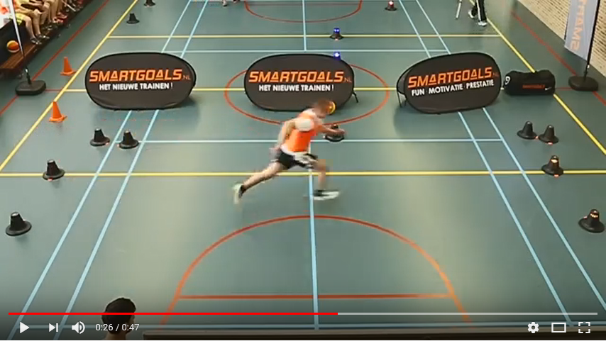
“Smartgoals: de gymles van de toekomst”
Notes:
Klik op de afbeelding om naar het filmpje te gaan.
https://youtu.be/UWObqr57GjE (zoekterm Youtube: Smartgoals: de gymles van de toekomst)

Slide 16
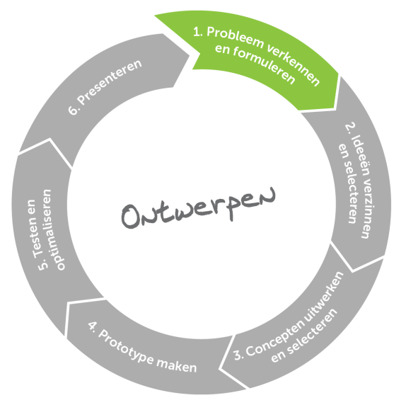
Vandaag
Verschillende problemen tijdens de gymles
Probleem kiezen
Verdiepen in het probleem

Slide 17
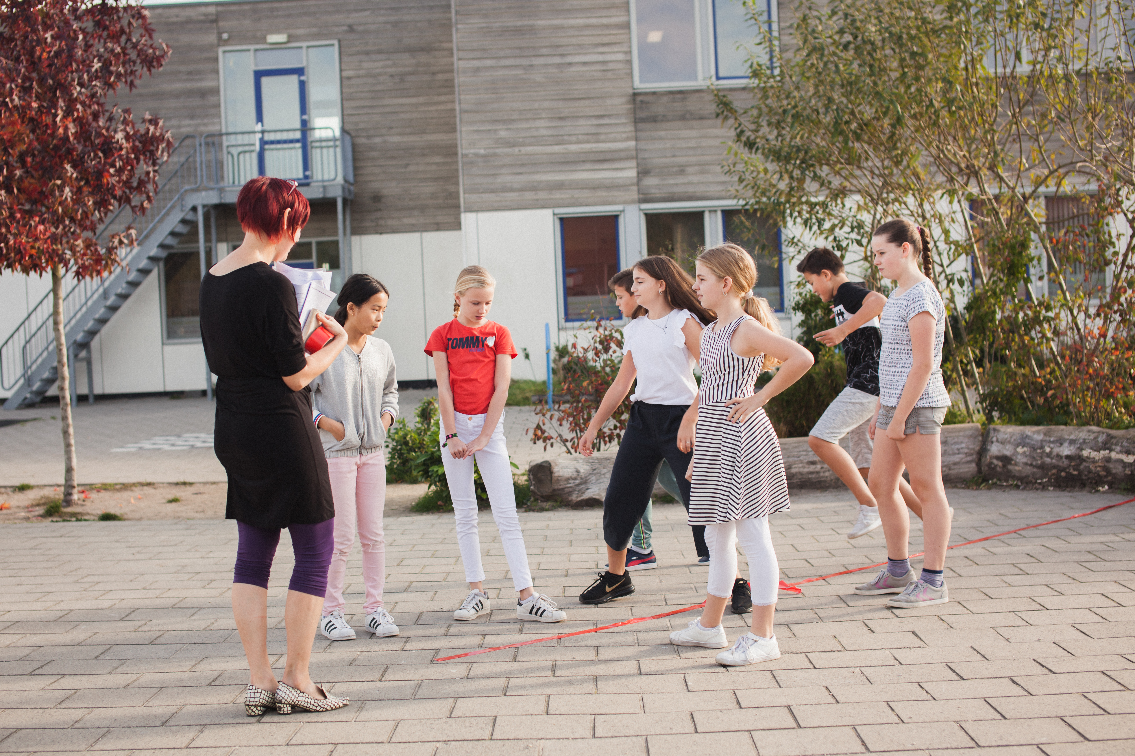
Kies je vak

Slide 18
Kies je vak
Wat? | Kies welke stelling het beste bij jou past.
Hoe? | Ga in het vak staan wat bij jou past

Slide 19
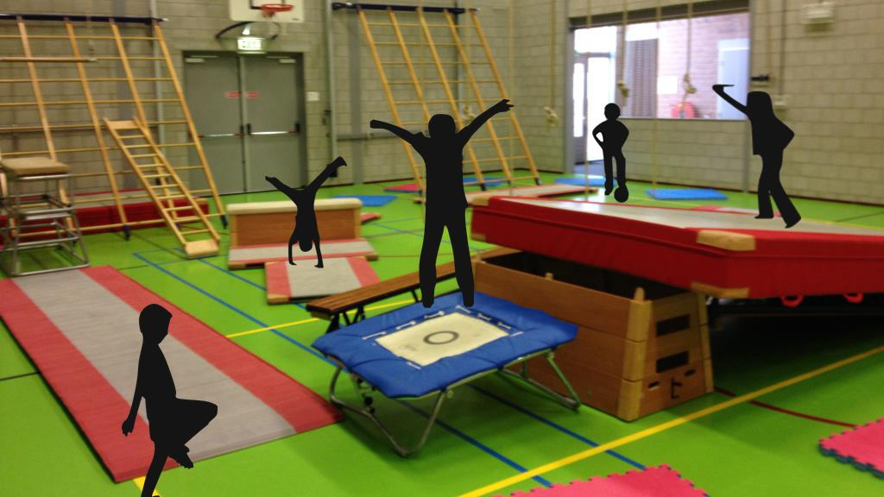
In de gymzaal

Slide 20
Persona’s
Wat? | Kies twee personen uit het verhaal waarvoor jullie willen ontwerpen. Stel daarna de ontwerpvraag op.
Hoe? | In je ontwerpteam, gebruik het werkblad.
Tijd? | 15 minuten

Slide 21

Vaardigheid in beeld

Slide 22

Denk alle kanten op

Slide 23
Mapjes versieren
Wat? | Versier het mapje met jullie teamlogo en teamnaam.
Hoe? | In je ontwerpteam.
Tijd? | 10 minuten

Slide 24
Interview
Bedenk interviewvragen bij de gekozen ontwerpopdracht
Waar wil je achter komen in het interview?
Interview een of meerdere kinderen. Schrijf je antwoorden netjes op!
DEZE OPDRACHT IS OPTIONEEL

Slide 25
Volgende keer
Eerste ideeën bedenken

